Slide 1

Αποδοτικη εξισορροπηση αδειων εκπομπης ϱυπων του ϑερμοκυπιου στον μηχανισμο EU-ETS
Κωνσταντινοσ παπαδοπουλοσ
Επιβλέπων : ∆ημήτριος Φωτάκης, Καθηγητής ΕΜΠ
Συνεπιβλέποντες:
Αγγελική Μαθιουδάκη
Σωτήριος Δήμος
Εθνικό Μετσόβιο Πολυτεχνείο
Σχολή Ηλεκτρολόγων Μηχανικών και Μηχανικών Ηλεκτρονικών Υπολογιστών

Slide 2
Εμποριο ρΥπων - EU ETS

Slide 3
Εμποριο ΡΥπων EU ETS
Όριο ρύπων για κάθε χρόνο.
1 Άδεια = τόνος διοξειδίου ή ισοδύναμων ρύπων
31 Χώρες, 12.000 εγκαταστάσεις.
Στόχος 55% μείωση σε σχέση με το 1990 μέχρι το 2030.
Φάση Ι 2005-2007, Φάση ΙΙ 2008-1012, Φάση ΙΙΙ 2013-2020, Φάση IV 2021-2030
1.74% 2020-, 2.2% 2021-2023, 4.3% 2024-2027, 4.4% 2028+
Προβλήματα:
Εποπτεία; Ακρίβεια ελεγκτικών φορέων;
Περίεργα κίνητρα;
Διαρροή Διοξειδίου
Κάποιες από τις άδειες δίνονται δωρεάν.

Slide 4
Μοιραζοντασ δικαια

Slide 5
Μοιραζοντας δικαια
Κάποιος, μοιράζει κάτι, σε κάποιους που επιθυμούν αυτό το κάτι, χρησιμοποιώντας έναν αλγόριθμο,
ο οποίος ακολουθεί κάποιο κριτήριο δικαίου.
Ποιος κάποιος
Σε ποιον κάποιον
Τι κάτι;
Διαιρείται ή είναι διακριτό;
Ομοιόμορφο ή διαφέρει;
Πόσο επιθυμεί;
Κριτήριο δικαίου;
Εξισωτικά.
Άνευ φθόνου

Slide 6
Μοιραζοντας δικαια
Αριστοτέλης:
Ίσοι πρέπει να αντιμετωπίζονται με ίδιο τρόπο και διαφορετικοί με διαφορετικό τρόπο,
ανάλογα με την σχετικότητα των χαρακτηριστικών τους.
Herve Moulin:
Όλοι είναι διαφορετικοί.
Είναι δική τους ευθύνη που διαφέρουν;
Αποζημίωση
Επιβράβευση.
Άλλες μορφές δικαίου;
Εξωγενή δικαιώματα.
Καταλληλόλητα

Slide 7
Μοιραζοντας δικαια – Παραδειγμα (Herve Moulin)
Όλες οι άνθρωποι έχουν ίσο δικαίωμα στο να ρυπαίνουν τον πλανήτη.
Εξωγενές δικαίωμα.
Είναι λογικό που έχουν επενδύσει περισσότερο σε πράσινες τεχνολογίες να πάρουν παραπάνω.
Επιβράβευση.
Χώρες με χαμηλό ακαθάριστο προϊόν κατά κεφαλήν είναι πρέπει να πάρουν παραπάνω.
Αποζημίωση.
Εταιρείες που μπορούν να παράξουν περισσότερο «πλούτο» για λιγότερες άδειες δικαιούνται παραπάνω άδειες.
Καταλληλότητα.

Slide 8
Πηγεσ ΔΕΔΟΜΕΝων

Slide 9
Πηγεσ Δεδομενων
Δεδομένο | Πηγή
Πληθωρισμός | databank.worldbank.org
Πληθυσμός | databank.worldbank.org
Ποσοστό Αγροτικής παραγωγής στο ΑΕΠ | databank.worldbank.org
Ποσοστό Βιομηχανίας στο ΑΕΠ (Industry) | databank.worldbank.org
Ποσοστό Παραγωγής στο ΑΕΠ (Manufacturing) | databank.worldbank.org
Δεδομένο | Πηγή
Εκπομπές ρύπων | Βάση δεδομένων ETS & Eurostat
Δωρεάν άδειες | Βάση δεδομένων ETS & Eurostat
Συνολική κατανάλωση ενέργειας | Eurostat
Energy Intensity | Eurostat
Συντελεστής PPS | Eurostat

Slide 10
Οριζοντια ισοτητα στο EU ETS

Slide 11
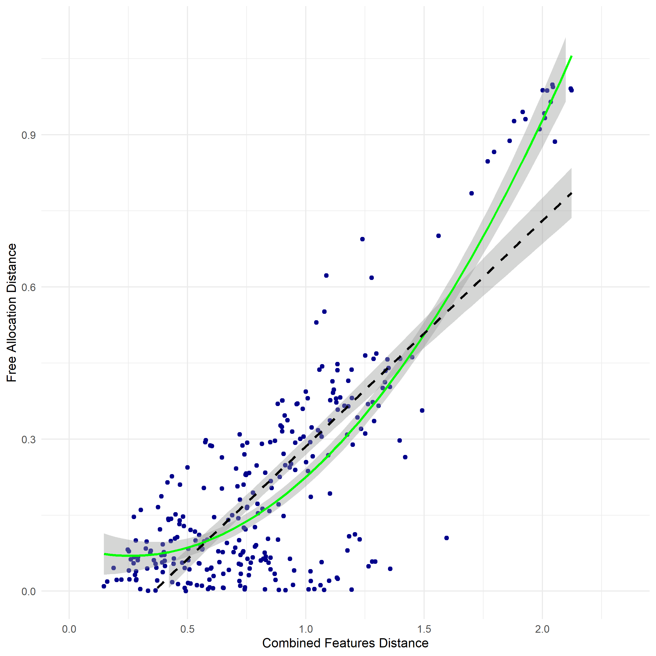
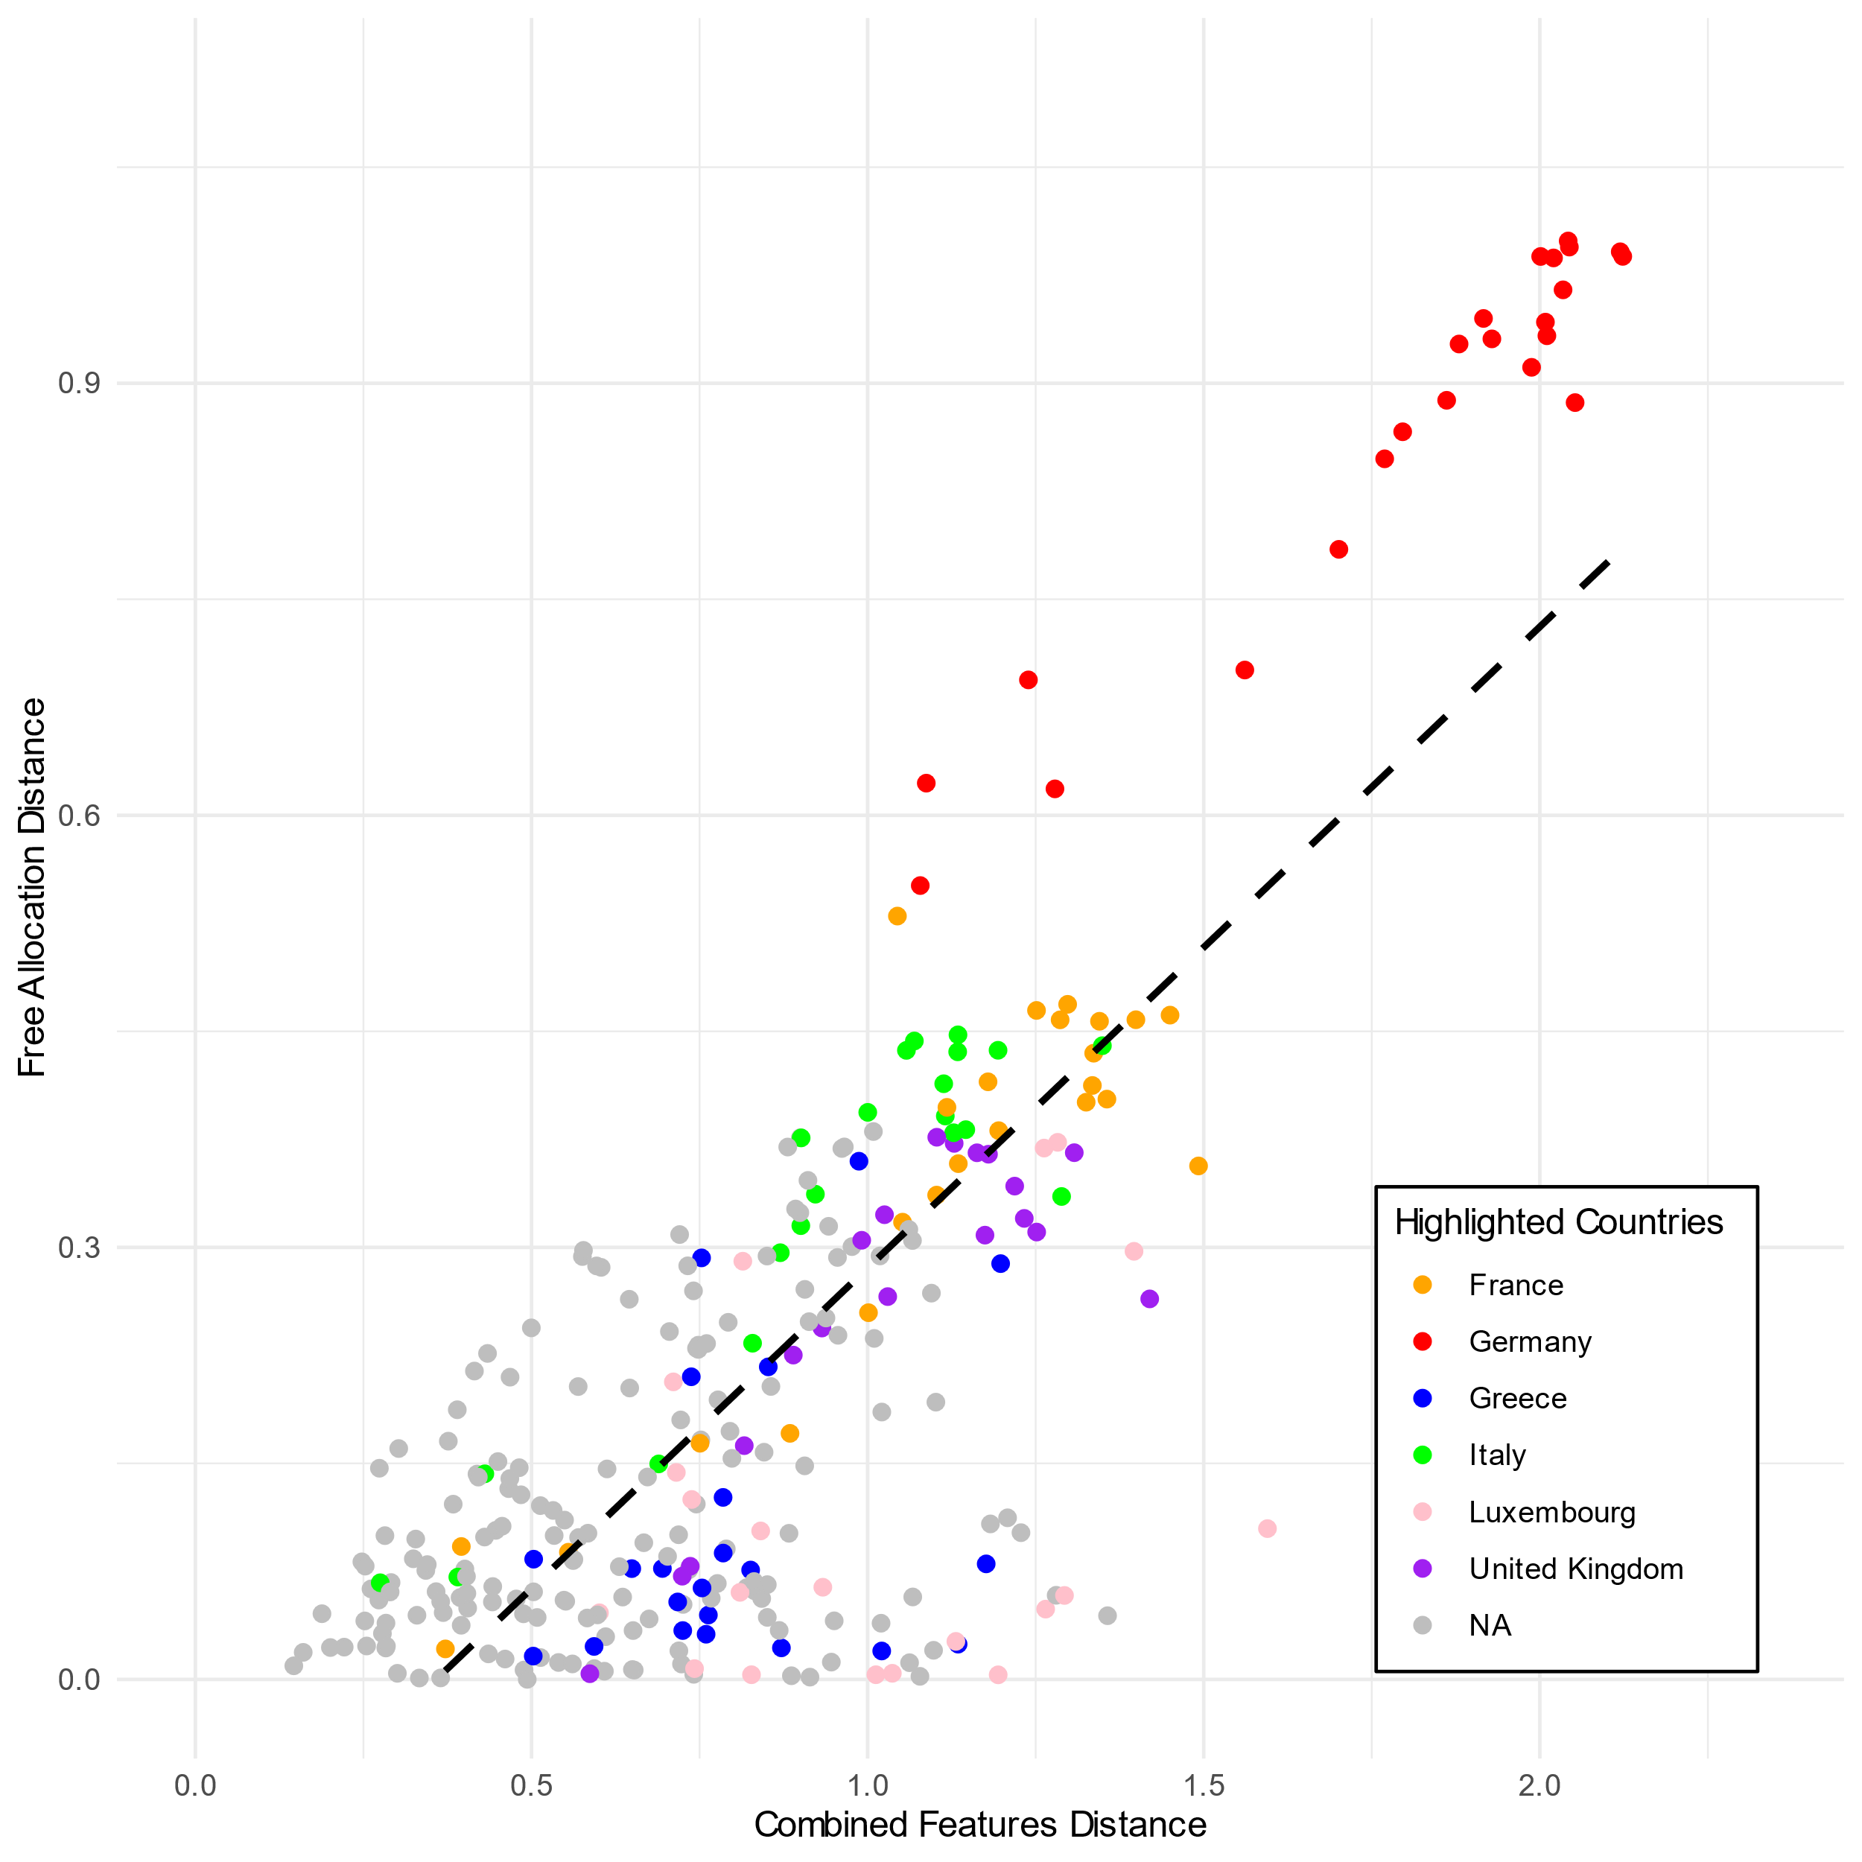
Οριζοντια ισοτητα στο EU ETS πειραμα 1
2018

Slide 12
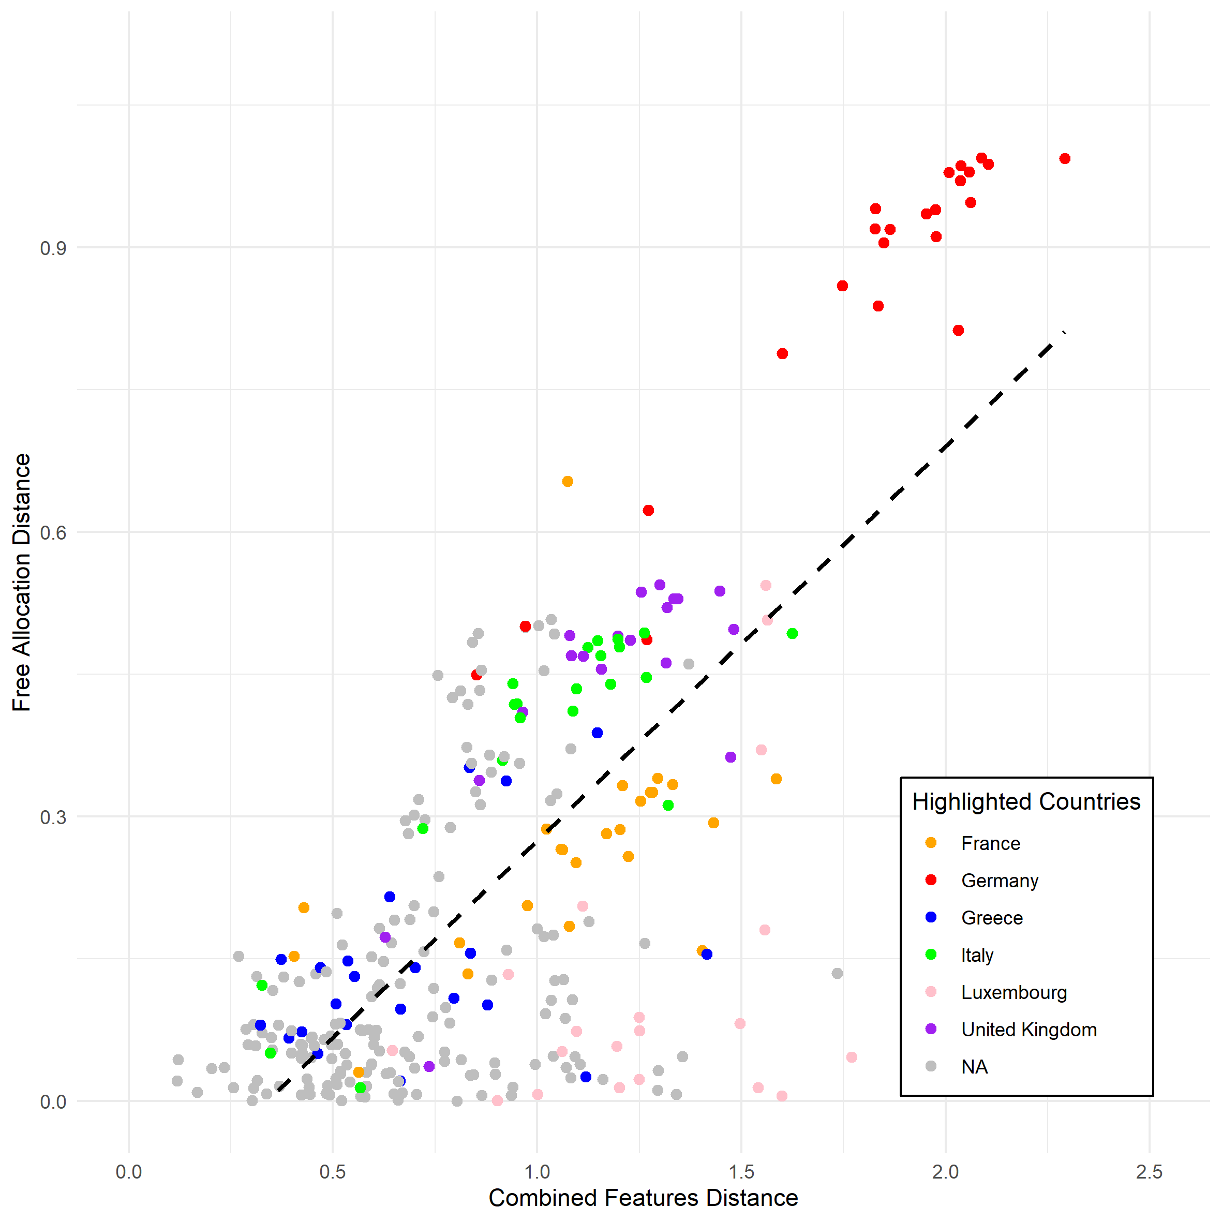
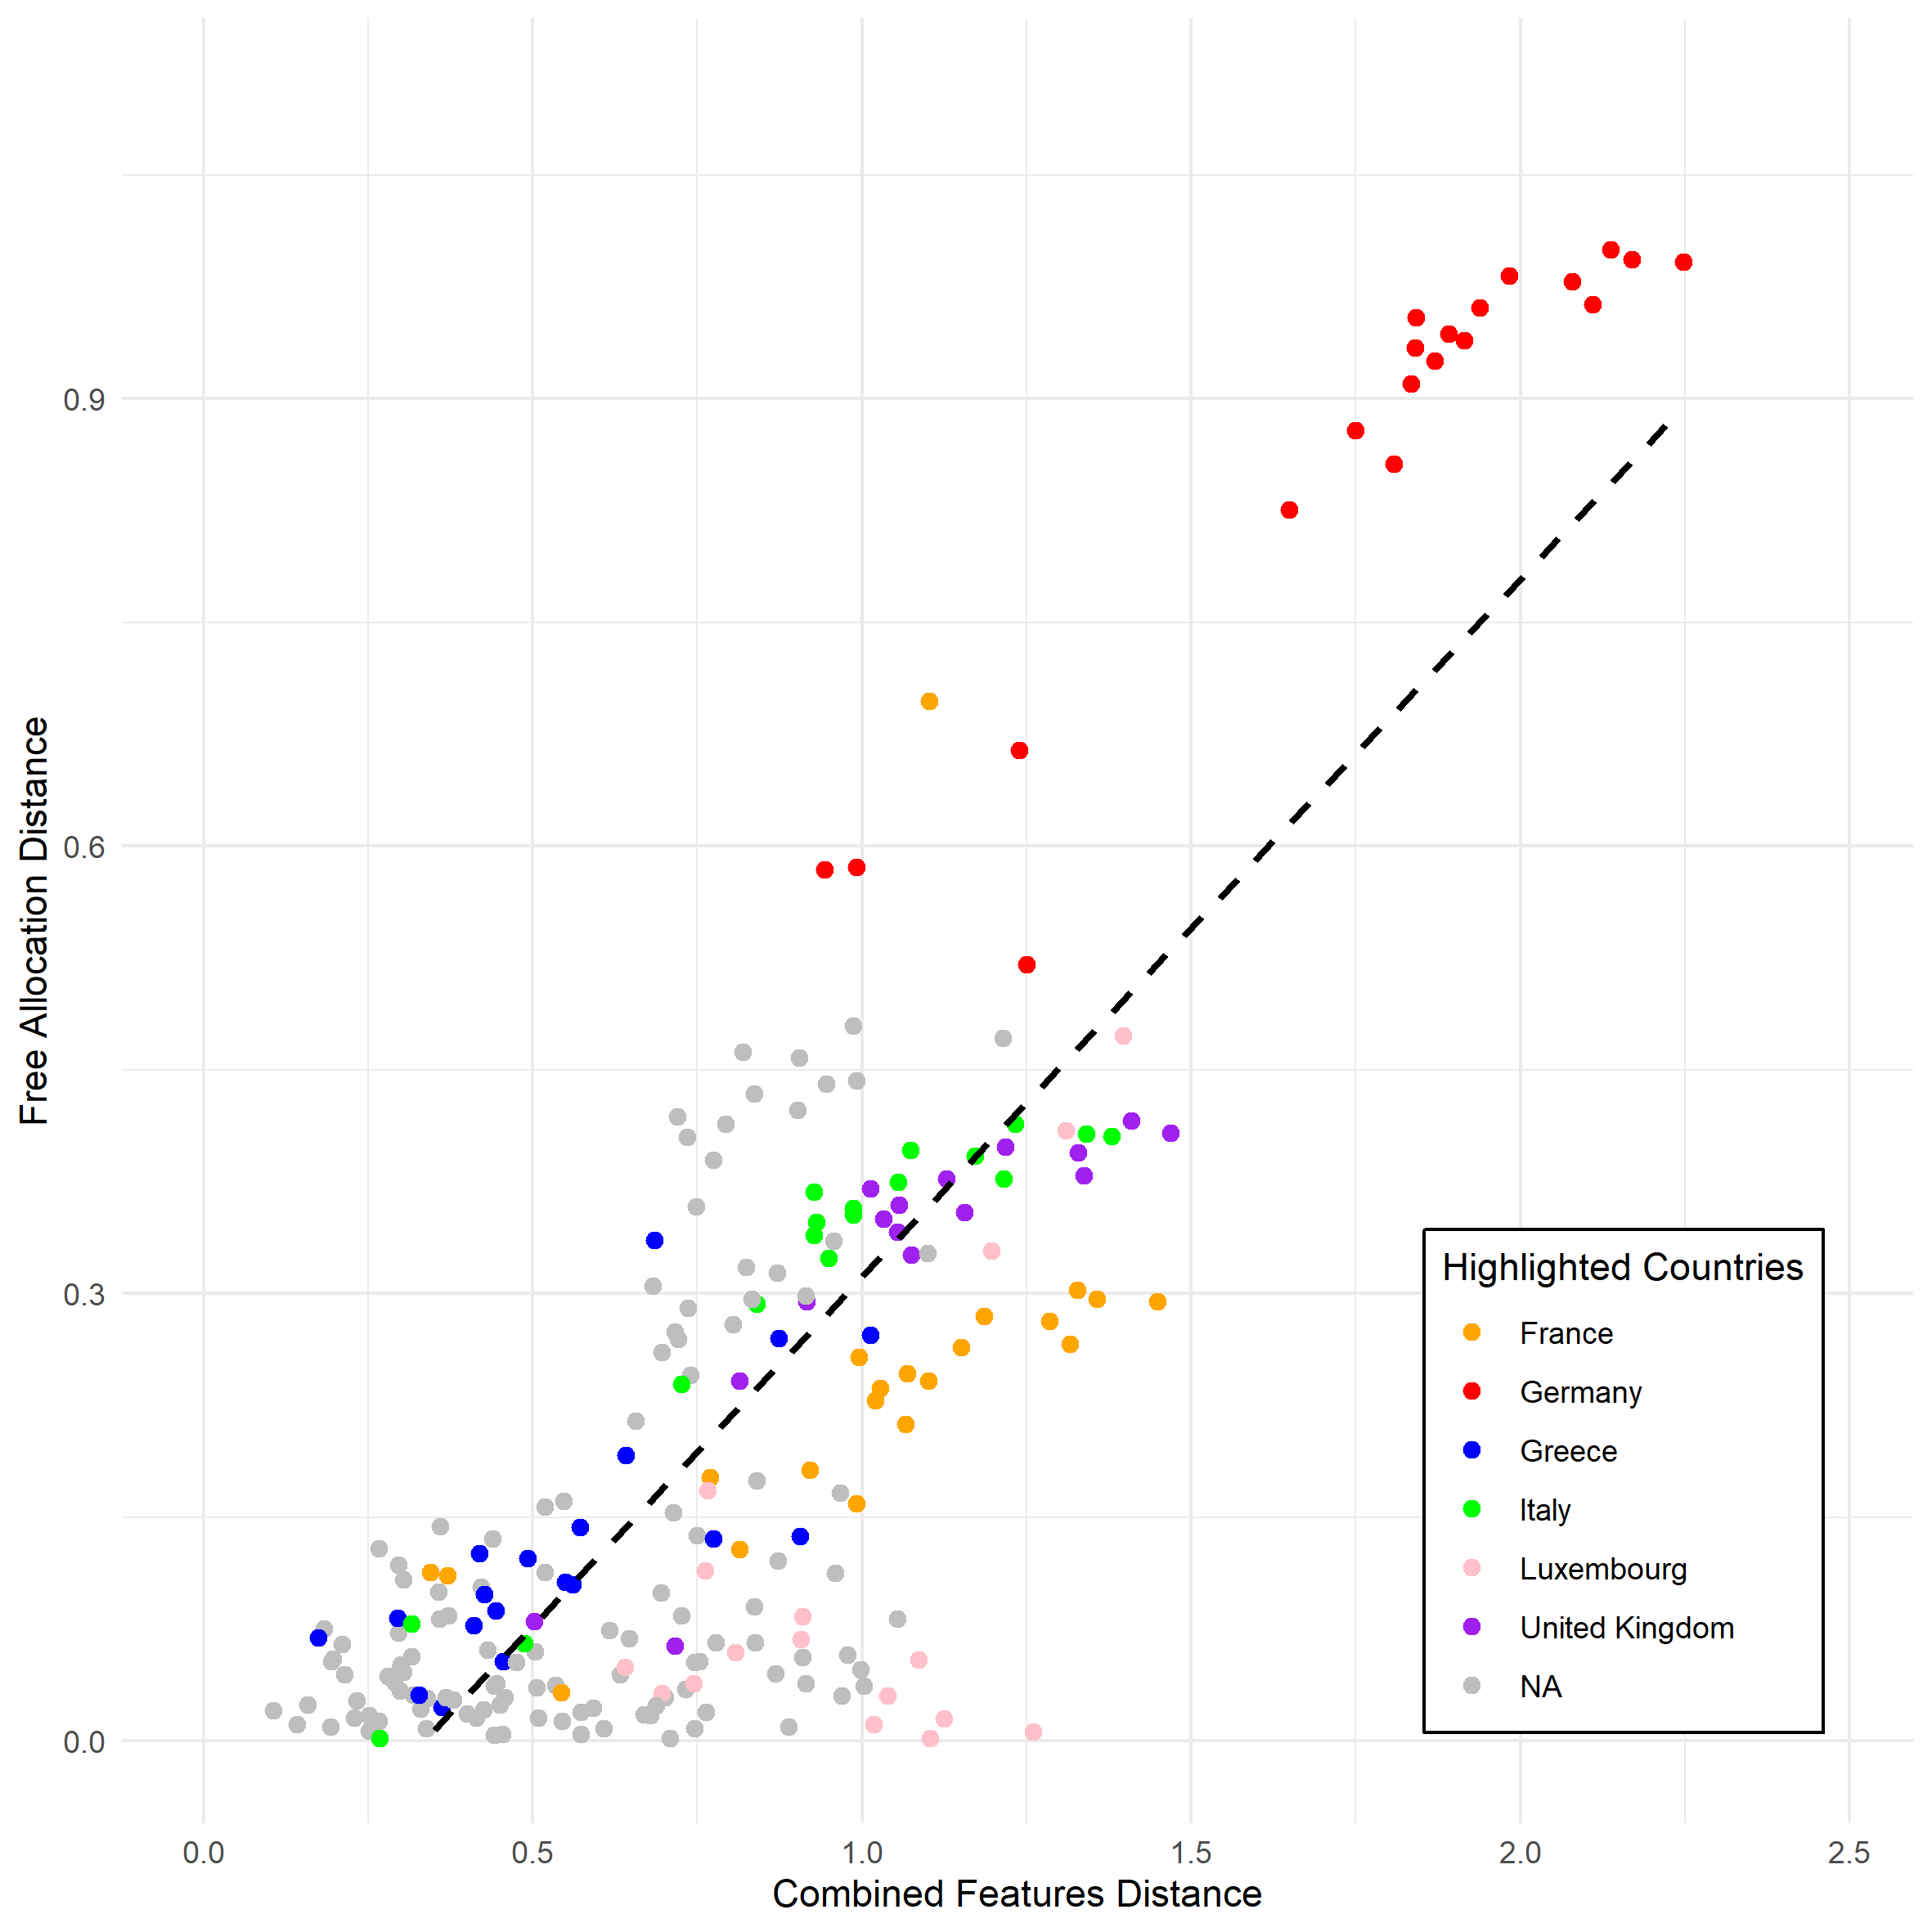
2006 Phase I
2010 Phase II

Slide 13
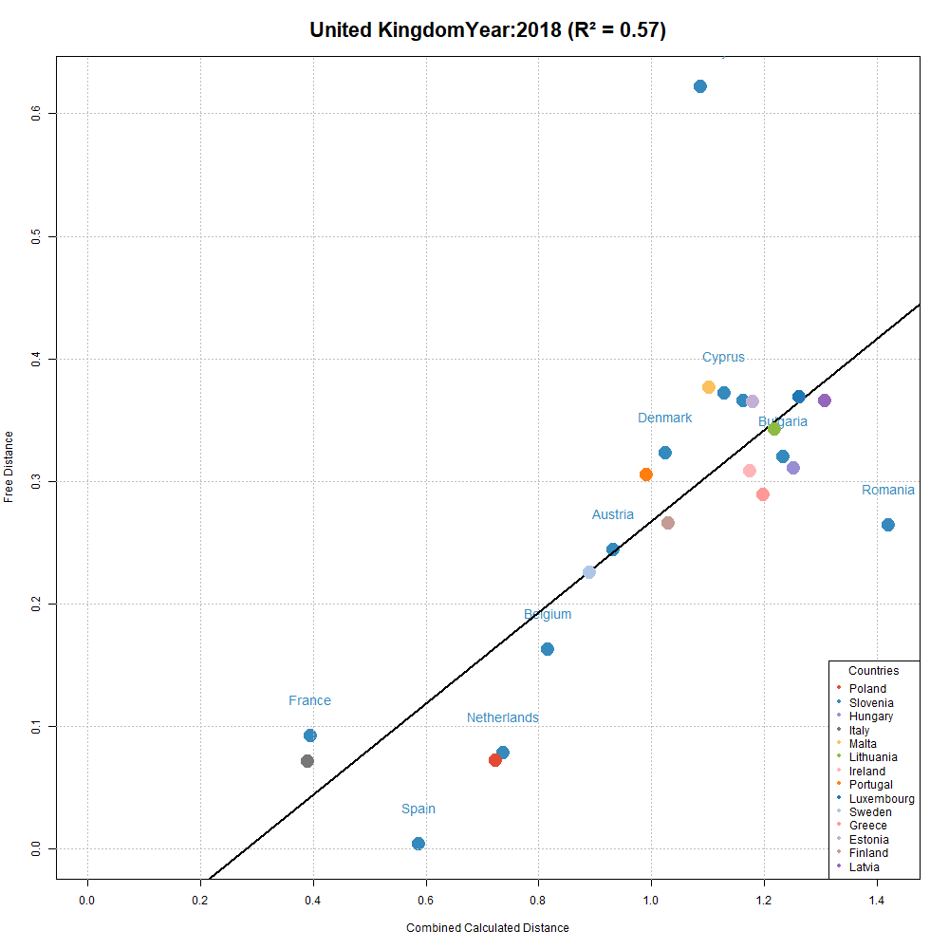
Οριζοντια ισοτητα στο EU ETS Πειραμα 2

Slide 14
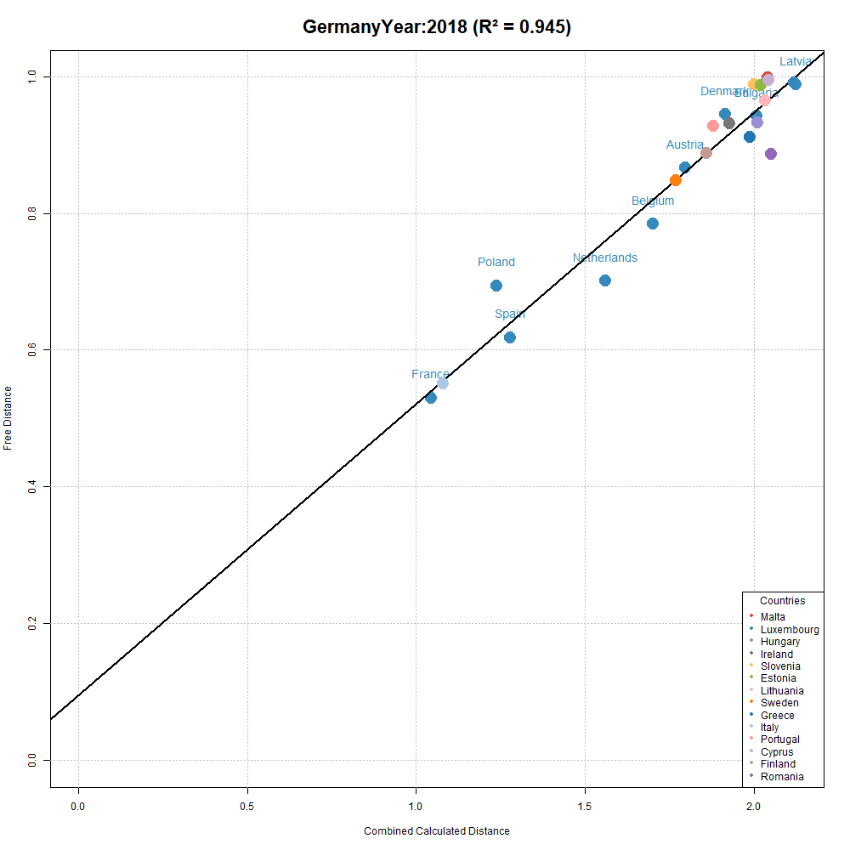
Οριζοντια ισοτητα στο EU ETS Πειραμα 2

Slide 15
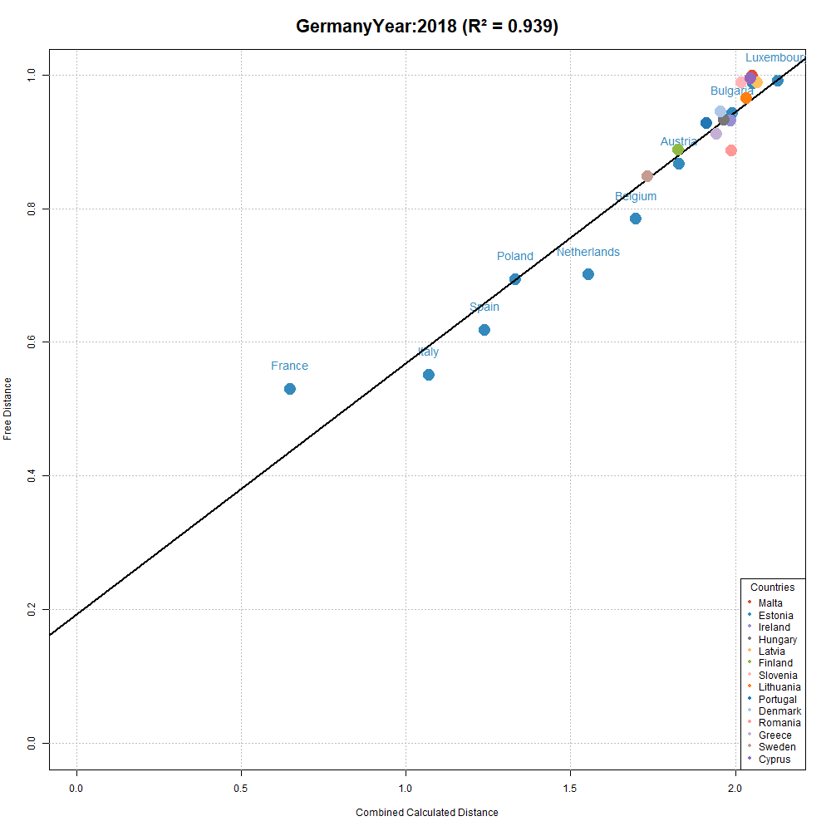
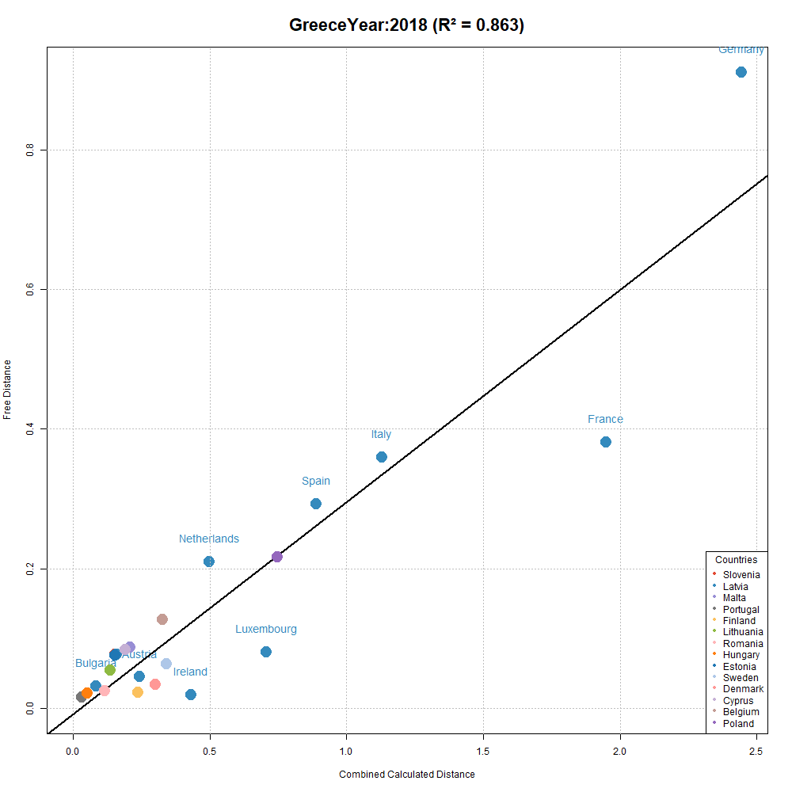
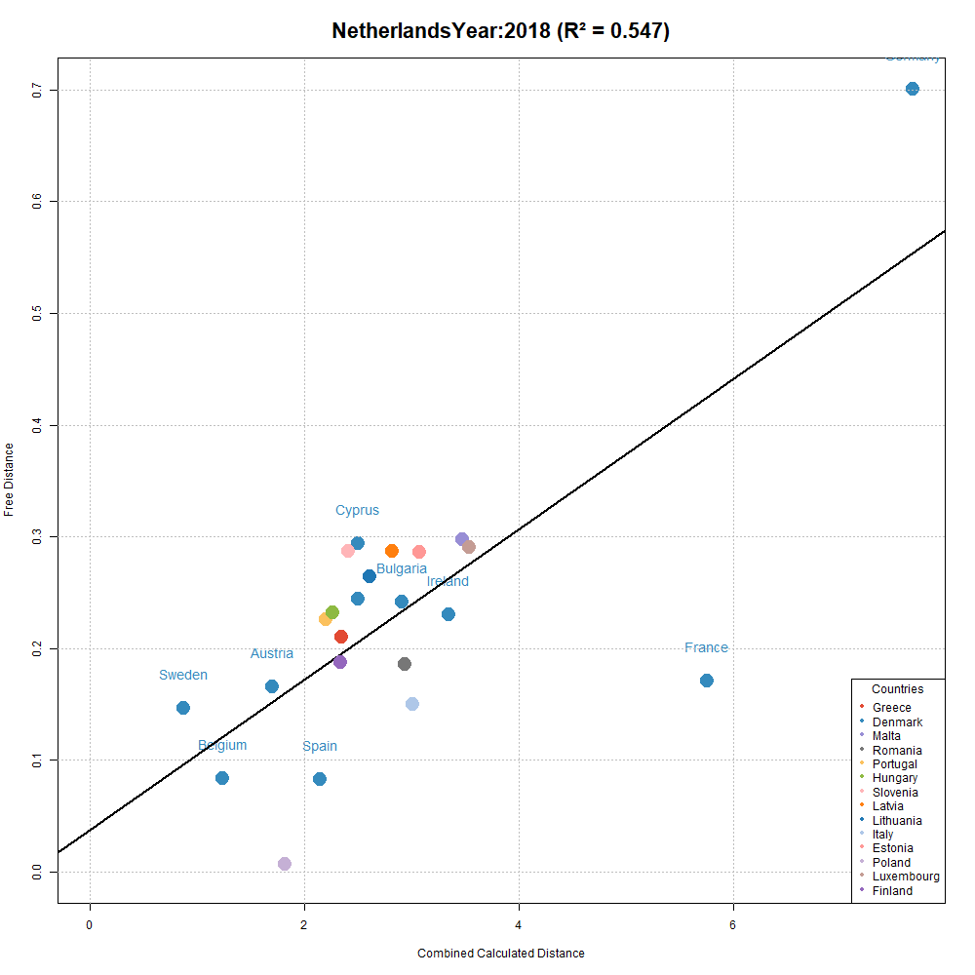
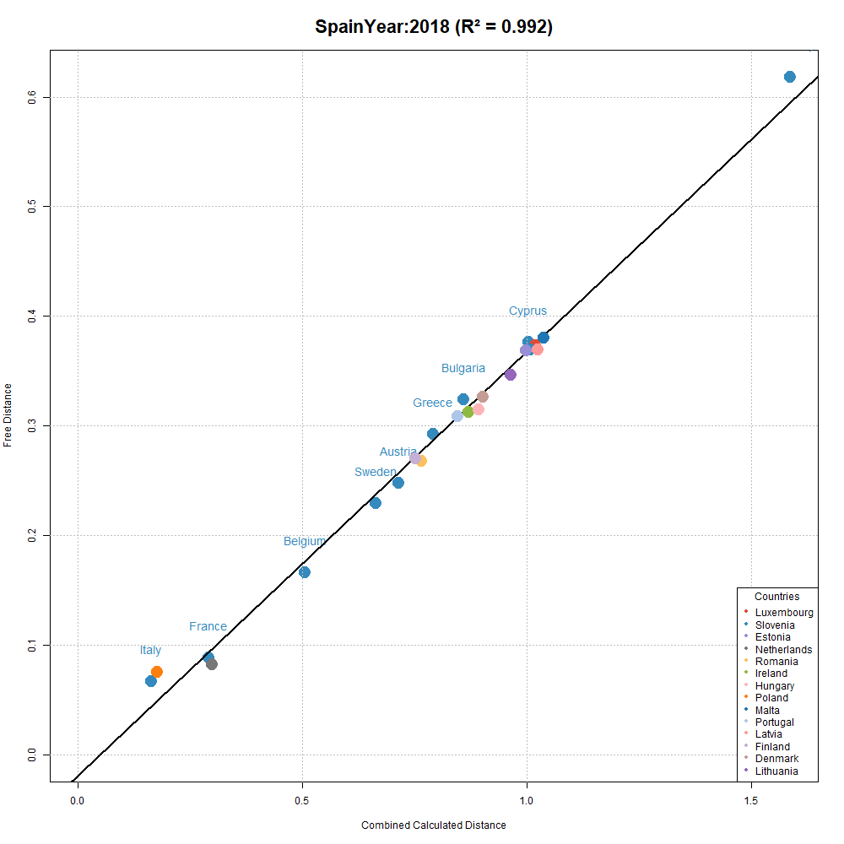
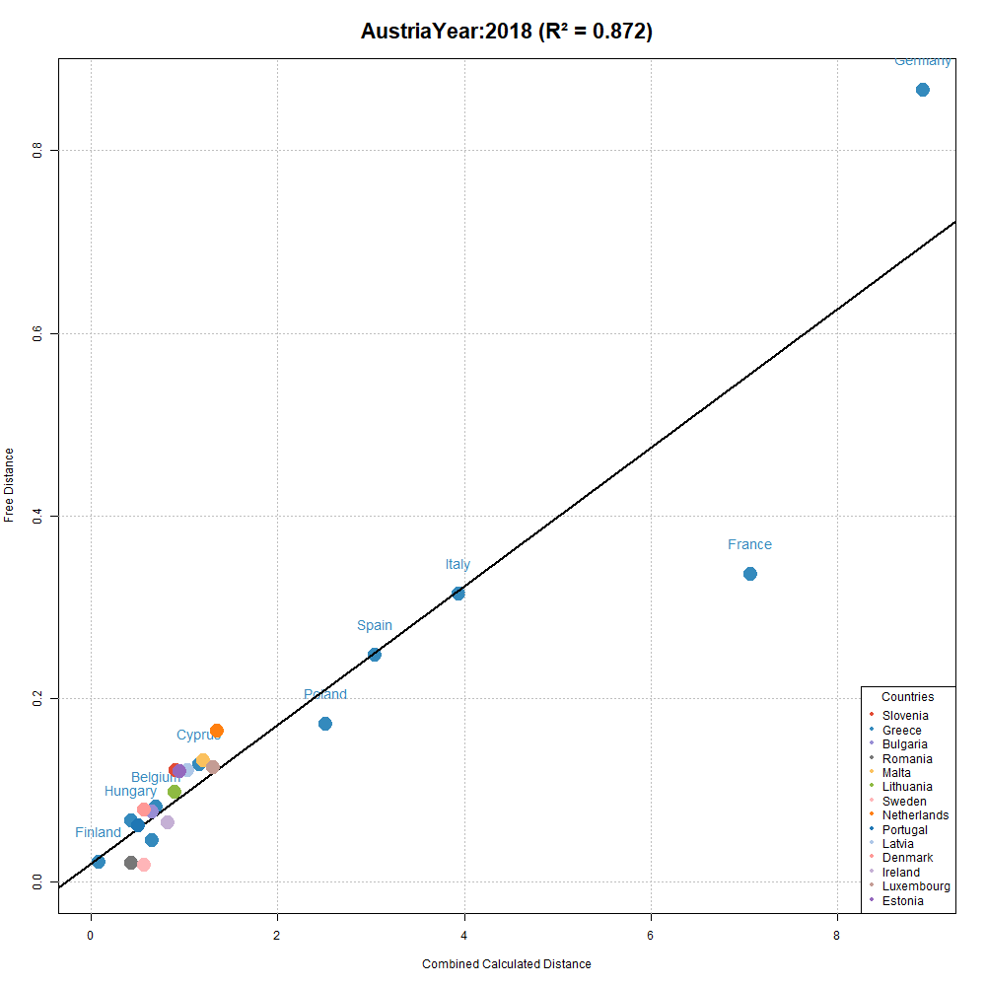
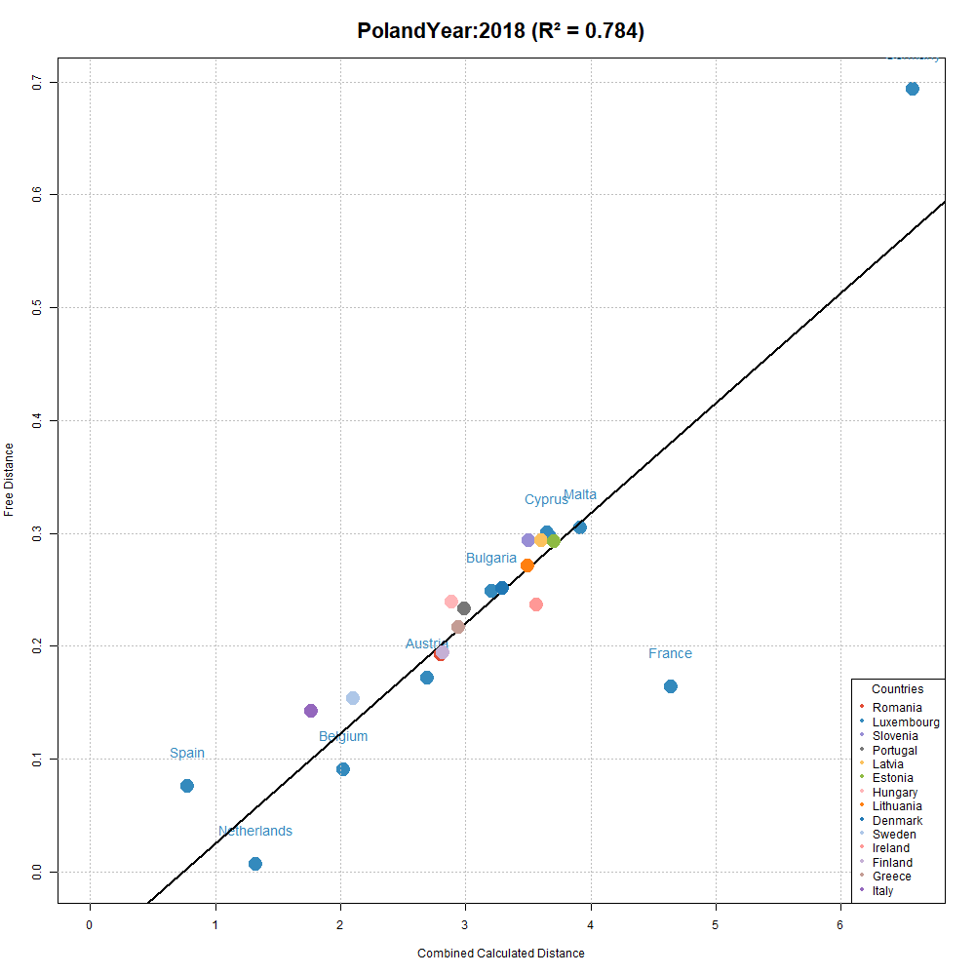
ΟΡΙΖΟΝΤΙΑ ΙΣΟΤΗΤΑ ΣΤΟ ETS ΠΕΙΡΑΜΑ 3

Slide 16
Οριζοντια ισοτητα σε τμηματα του δειγματοσ

Slide 17
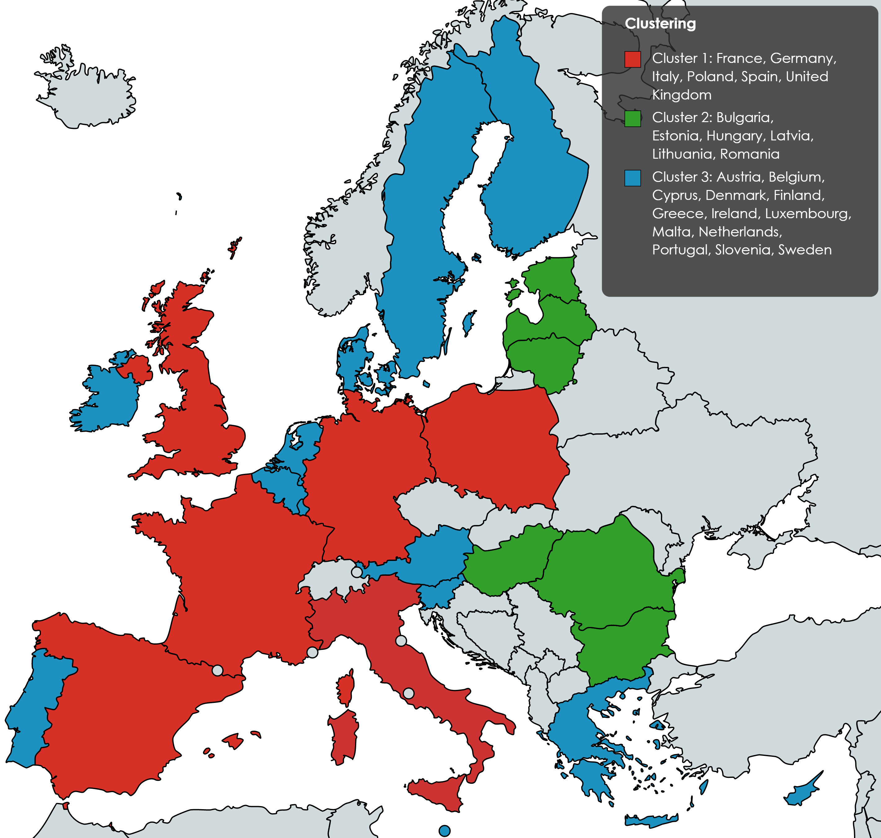
Οριζοντια ισοτητα σε τμηματα του δειγματοσ

Slide 18
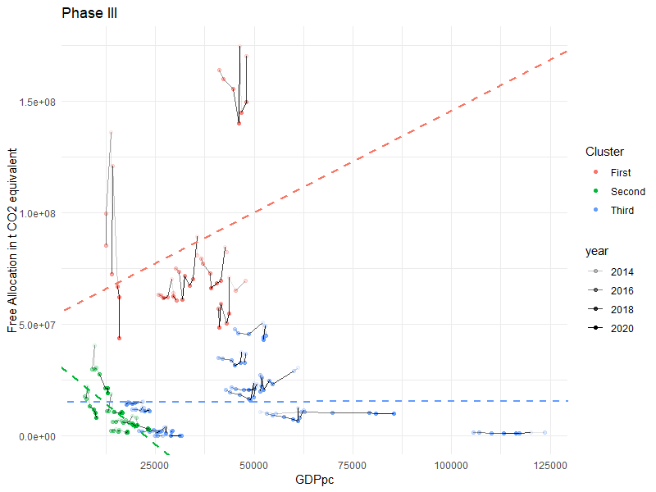
Οριζοντια ισοτητα σε τμηματα του δειγματοσ
Κατά κεφαλήν ΑΕΠ (r^2) Φάση ΙΙΙ
Συστάδα 1 | Συστάδα 2 | Συστάδα 3
0.07561 | 0.4774 | 0.000006

Slide 19
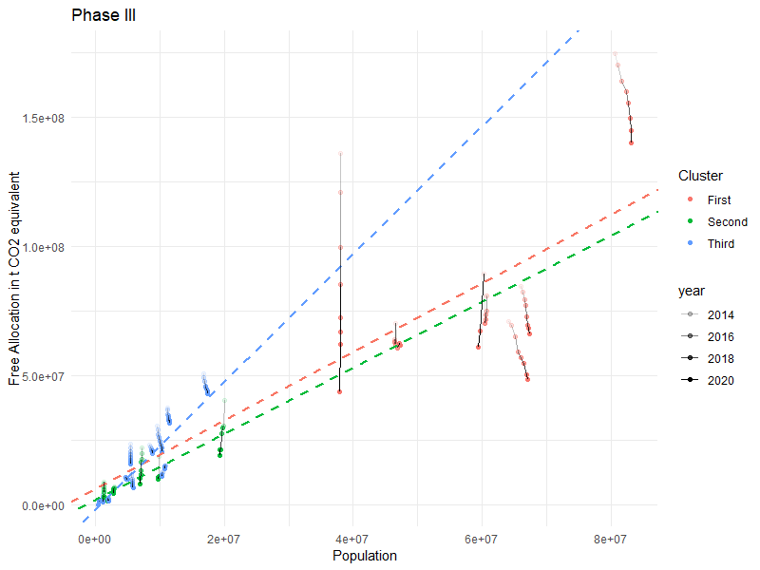
Οριζοντια ισοτητα σε τμηματα του δειγματοσ
Πληθυσμός (r^2) Φάση ΙΙΙ
Συστάδα 1 | Συστάδα 2 | Συστάδα 3
0.2807 | 0.7941 | 0.8011

Slide 20
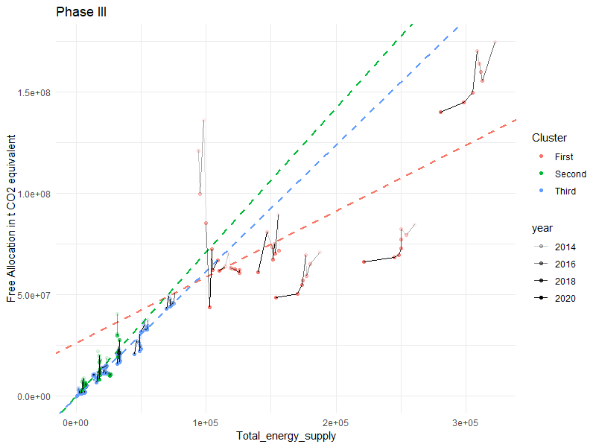
Οριζοντια ισοτητα σε τμηματα του δειγματοσ
Συνολική παρεχόμενη ενέργεια (r^2) Φάση ΙΙΙ
Συστάδα 1 | Συστάδα 2 | Συστάδα 3
0.4334 | 0.6891 | 0.9706

Slide 21
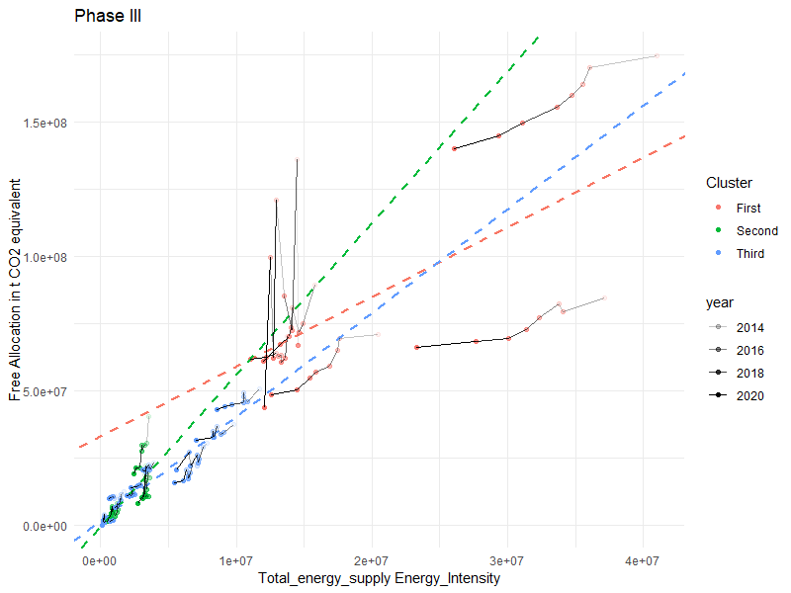
Οριζοντια ισοτητα σε τμηματα του δειγματοσ
Συνολική παρεχόμενη ενέργεια x energy Intensity (r^2) Φάση ΙΙΙ
Συστάδα 1 | Συστάδα 2 | Συστάδα 3
0.4269 | 0.5703 | 0.9140

Slide 22
Η Διανομη ως προβλημα βελτιστοποιησησ

Slide 23
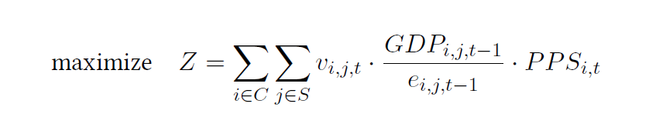
Η Διανομη ως προβλημα βελτιστοποιησησ
Παραδείγματα επιπλέον περιορισμών:
Να μην αποκλίνει πολύ από τα περσινά (Αποζημίωση)
Να είναι κοντά στο ποσοστό επενδύσεων σε πράσινη ενέργεια. (Επιβράβευση)
Να είναι κοντά στο ποσοστό του πληθυσμού που αντιστοιχεί. (Εξωγενές δικαίωμα)

Slide 24
Η Διανομη ως προβλημα βελτιστοποιησησ – Παραδειγμα 1
Επιπλέον περιορισμός:
Να μην αποκλίνει πάνω από 20% από τα περσινά (Αποζημίωση)
Χώρα | Αποδοτικότητα | Πραγματικά 2018 (%) | Προβλεφθέντα (%) | Διαφορά (%)
Σουηδία | 11.9490 | 3.27 | 3.95 | 21.07
Γερμανία | 6.2988 | 20.95 | 19.77 | -5.62
Ελλάδα | 1.9529 | 2.04 | 1.58 | -22.47
Εσθονία | 1.6987 | 0.46 | 0.53 | 13.74
Ουσιώδης προβληματισμός:
Αυτή η σύγκριση δεν μπορεί να προσφέρει κάποια πληροφορία γιατί δεν μπορεί να συγκριθεί με κάτι αντίστοιχο.

Slide 25
ενα αλλο παραδειγμα απο τη βιβλιογραφια
Allocating Emission Permits Efficiently via Uniform Linear Mechanisms (X. Lin and J. Lu 2023)

Slide 26
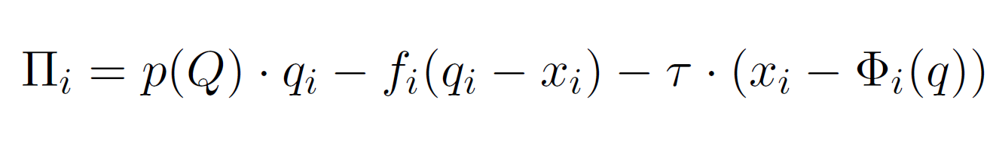
ενα αλλο παραδειγμα απο τη βιβλιογραφια, (X. Lin and J. Lu 2023)
Για κάθε εταιρεία:
Η ρυθμιστική αρχή προσπαθεί να μεγιστοποιήσει το καταναλωτικό πλεόνασμα.
Αποδεικνύουν ότι η βέλτιστη Φ είναι γραμμική ως προς το q.

Slide 27
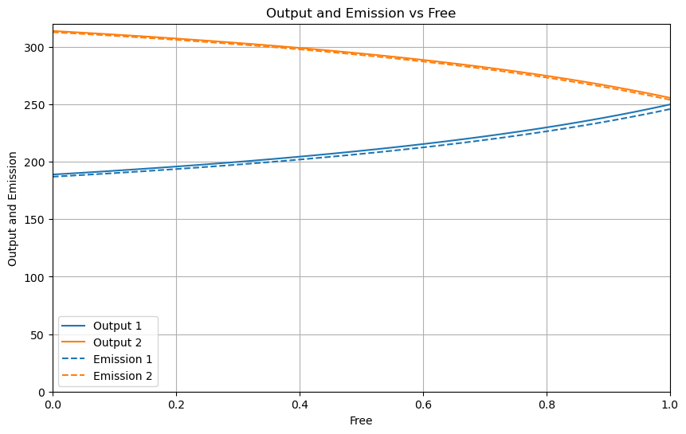
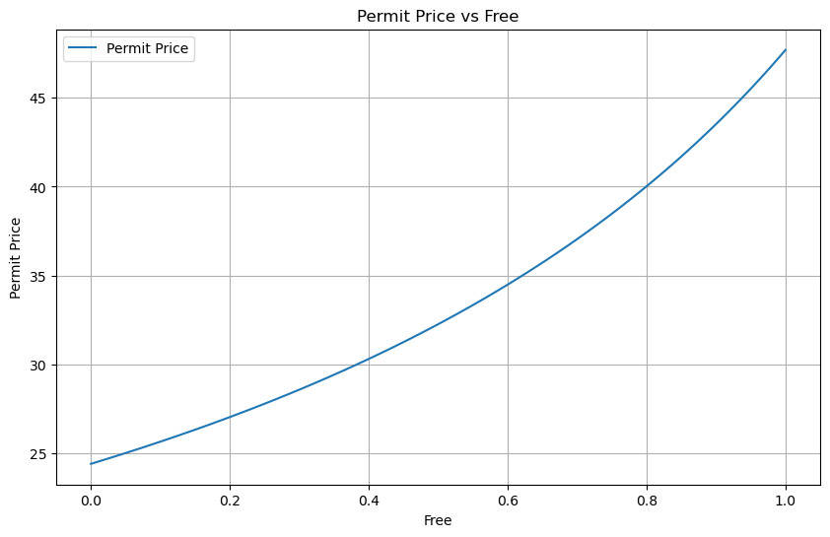
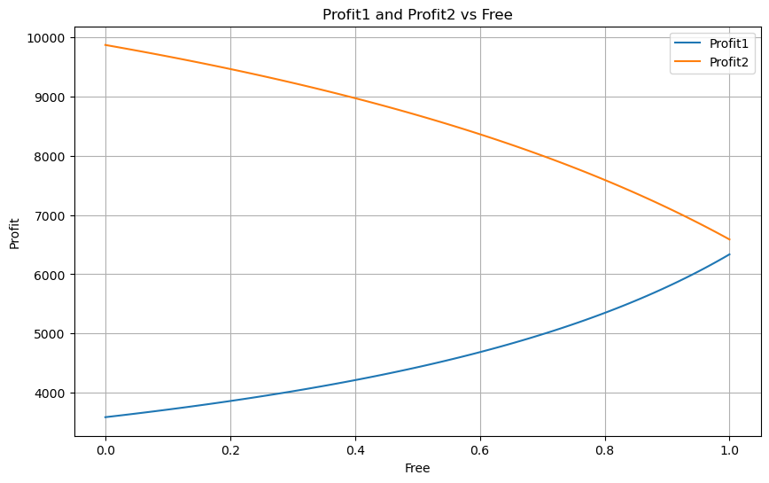
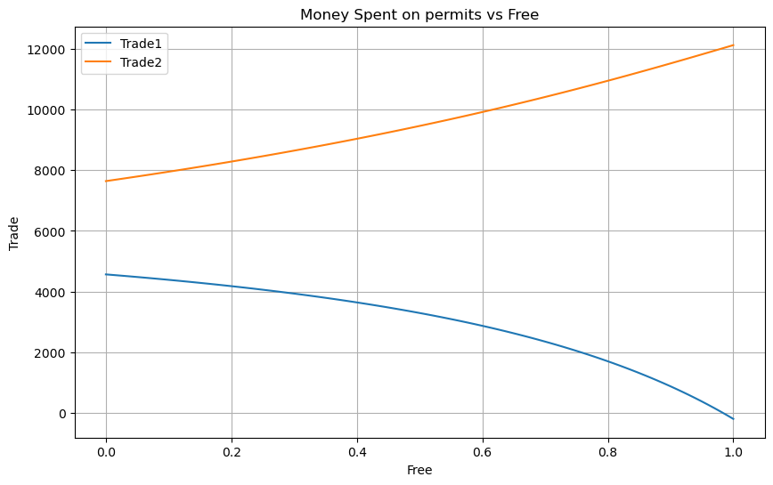
ενα αλλο παραδειγμα απο τη βιβλιογραφια, (X. Lin and J. Lu 2023)
Στο παράδειγμα αυτό βλέπουμε τι θα συνέβαινε αν ένας κακόβουλος ρυθμιστής έδινε όλες τις άδειες σε έναν μόνο κλάδο.
Όριο 80% της άνευ ρύθμισης κατάστασης.

Slide 28
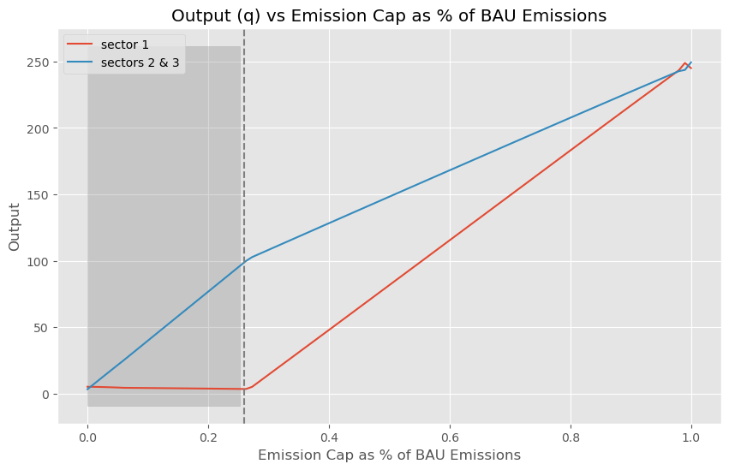
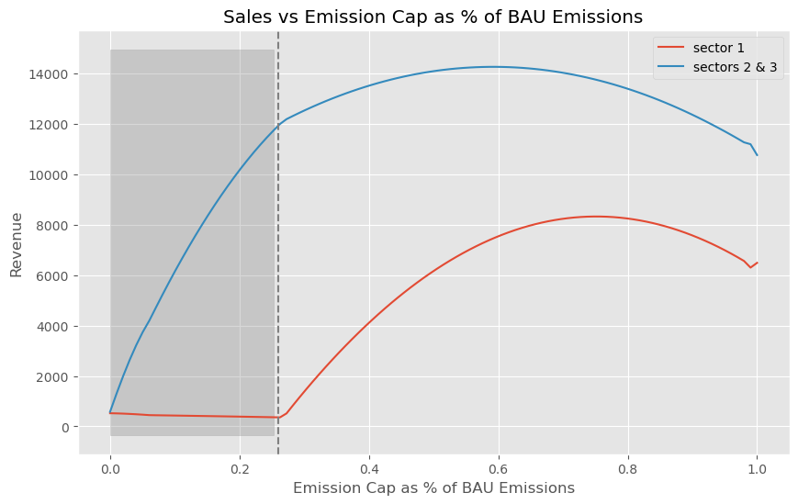
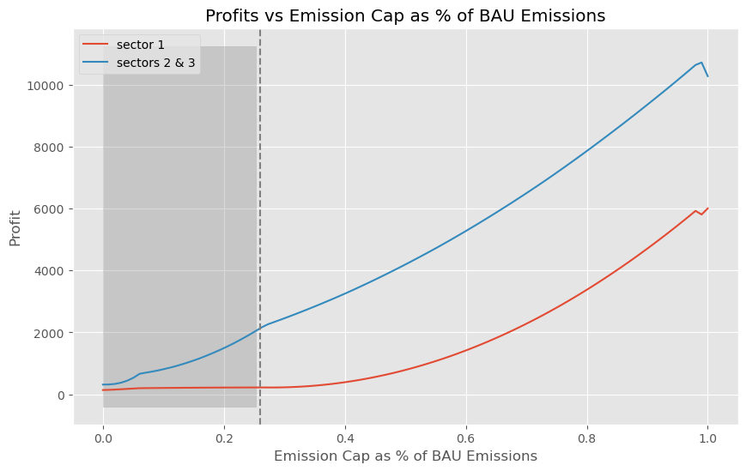
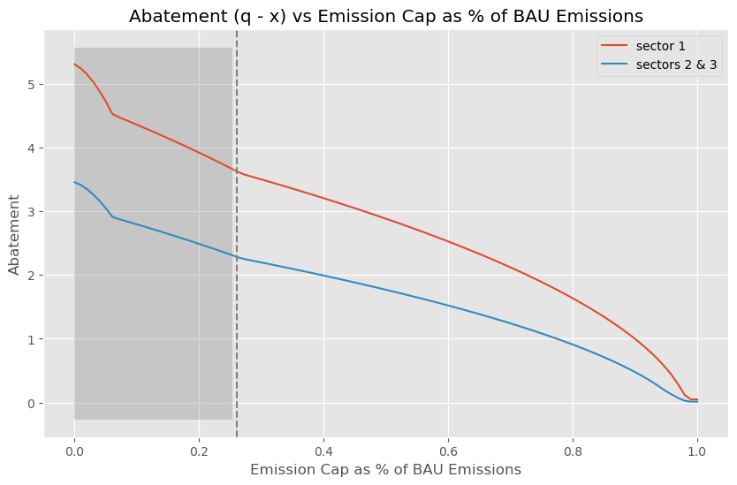
ενα αλλο παραδειγμα απο τη βιβλιογραφια, (X. Lin and J. Lu 2023)
Στο παράδειγμα αυτό βλέπουμε τι συμβαίνει καθώς ο ρυθμιστής αλλάζει το όριο των αδειών.

Slide 29
Συγκριση των δυο

Slide 30
Συγκριση των δυο – Συνθετικα δεδομενα
Χώρα | ΑΕΠ ανά Κάτοικο | Ποσοστό Βιομηχανίας (%)
Ατλαντίδα | 400 | 30
Ομάσου | 350 | 25
Χόγκσμιντ | 450 | 20
Η Αυλή των Θαυμάτων | 300 | 15
Λιλιπούπολη | 250 | 10

Slide 31
Συγκριση των δυο – Συνθετικα δεδομενα
Όνομα Τομέα | Συνάρτηση Τιμής-Ζήτησης
Χάλυβας | p(x) = 200 − 0.1x
Τσιμέντο | p(x) = 150 − 0.05x
Χαρτί | p(x) = 100 − 0.02x
Χημικά | p(x) = 250 − 0.15x
Αυτοκινητοβιομηχανία | p(x) = 300 − 0.2x
Κλωστοϋφαντουργία | p(x) = 80 − 0.01x

Slide 32
Συγκριση των δυο – Συνθετικα δεδομενα
Όνομα Εταιρείας | Τομέας | Χώρα | Συνάρτηση Κόστους Μείωσης
S1_F1 | Χάλυβας | Ατλαντίδα | 2x + 3x^2 + x^3
S1_F2 | Χάλυβας | Ατλαντίδα | 3x + 2x^2 + 2x^3
S1_F3 | Χάλυβας | Ομάσου | 4x + x^2 + 3x^3
S1_F4 | Χάλυβας | Χόγκσμιντ | 2x + 2x^2 + 2x^3
S1_F5 | Χάλυβας | Η Αυλή των Θαυμάτων | 3x + 3x^2 + x^3

Slide 33
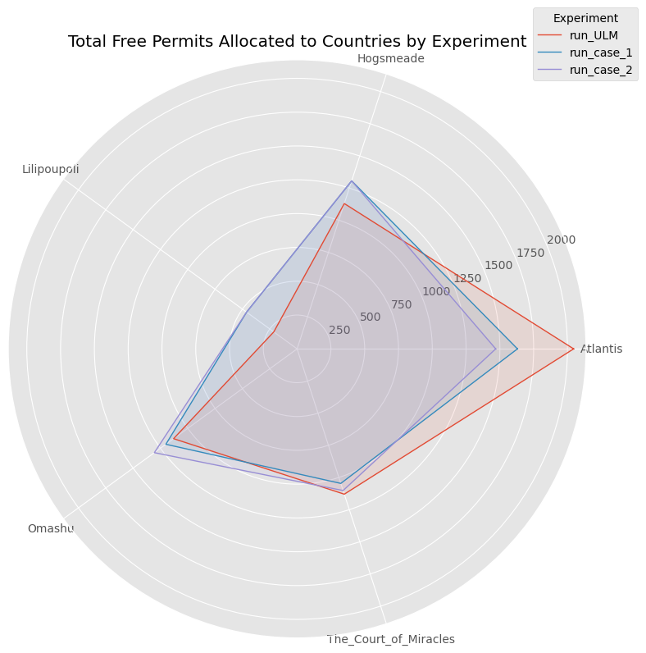
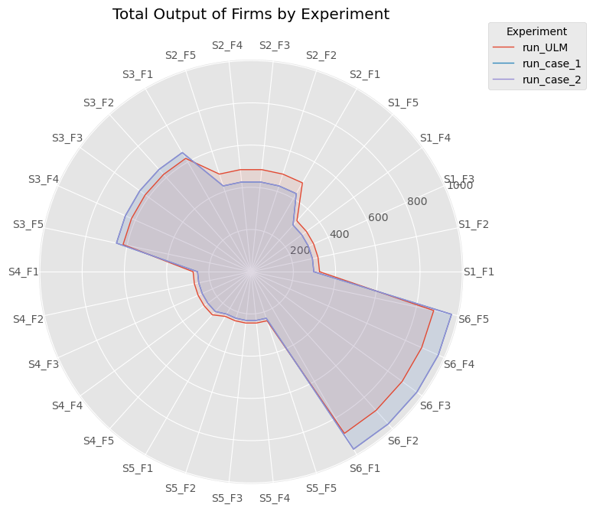
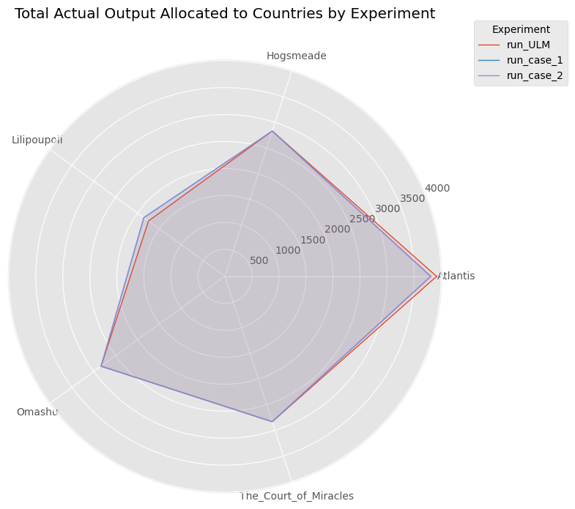
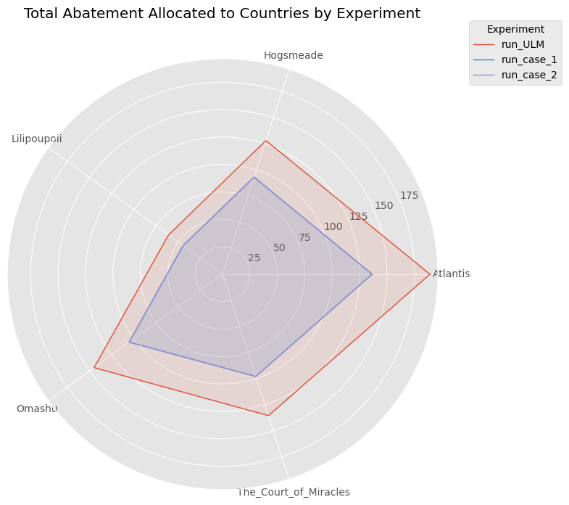
Συγκριση των δυο

Slide 34
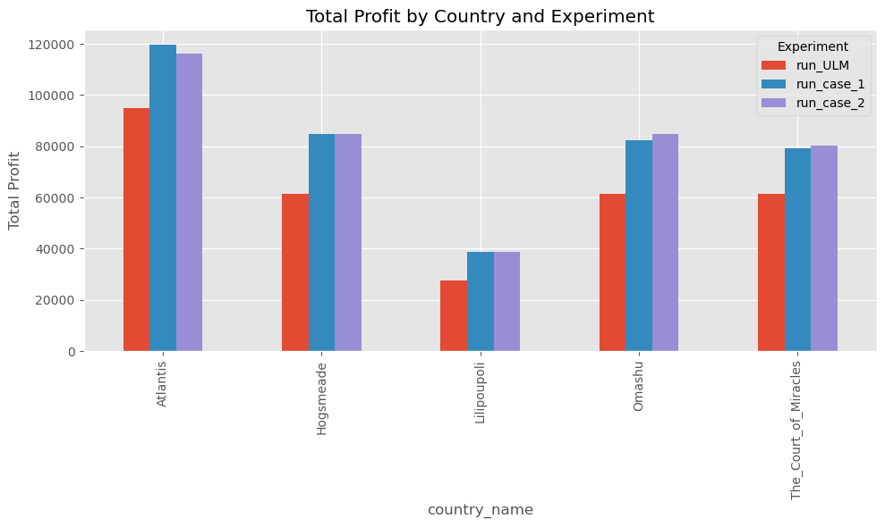
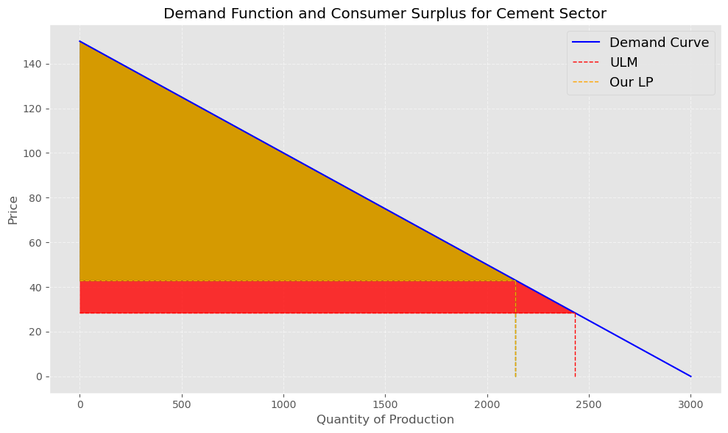
Συγκριση των δυο

Slide 35
Μελλοντικεσ προεκτασεισ
Εξέταση του ζητήματος σε παραπάνω χρονιές.
Προσθήκη κόστους παραγωγής.
Εξέταση παραπάνω περιορισμών.

Slide 36
Ευχαριστω πολυ για τον χρονο σας.

